Slide 1
YENİ SINAV SİSTEMİ
Veli Tercihli Serbest Kayıt Sistemi

Slide 2
SINAV TEK OTURUM OLACAK

Slide 3
TOPLAM 60 SORU SORULACAK
SINAV SÜRESİ 90 DAKİKA

Slide 4
SINAV SAYISAL VE SÖZEL BÖLÜMDEN OLUŞACAK

Slide 5
SORULAR 8. SINIF KONULARINDAN GELECEK

Slide 6
SINAV MECBURİYETİ ORTADAN KALKTI
İSTEYEN SINAVA GİRECEK

Slide 7
SINAV MERKEZİ OLACAK
SORULAR MEB TARAFINDAN HAZIRLANACAK

Slide 8
HER ÖĞRENCİ KENDİ OKULUNDA SINAVA GİRECEK

Slide 9
SINAV HAZİRAN AYININ İLK HAFTASINDA YAPILACAK

Slide 10
SINAVLA ÖĞRENCİ ALACAK OKULLAR MAYIS AYINDA AÇIKLANACAK

Slide 11
ÖĞRENCİLERİN %90’ ı ADRESE DAYALI SİSTEMLE YERLEŞTİRİLECEK
%10’ u SINAV KONTENJANIYLA YERLEŞTİRİLECEK

Slide 12
HER ÖĞRENCİNİN 5 TERCİH HAKKI OLACAK

Slide 13
ÇOKTAN SEÇMELİ SORULAR SORULACAK

Slide 14
ÖRNEK SORULAR MEB TARAFINDAN YAYINLANACAK

Slide 15
SINAV SİSTEMİNDE GÜNCELLEMELER OLABİLİR

Slide 16
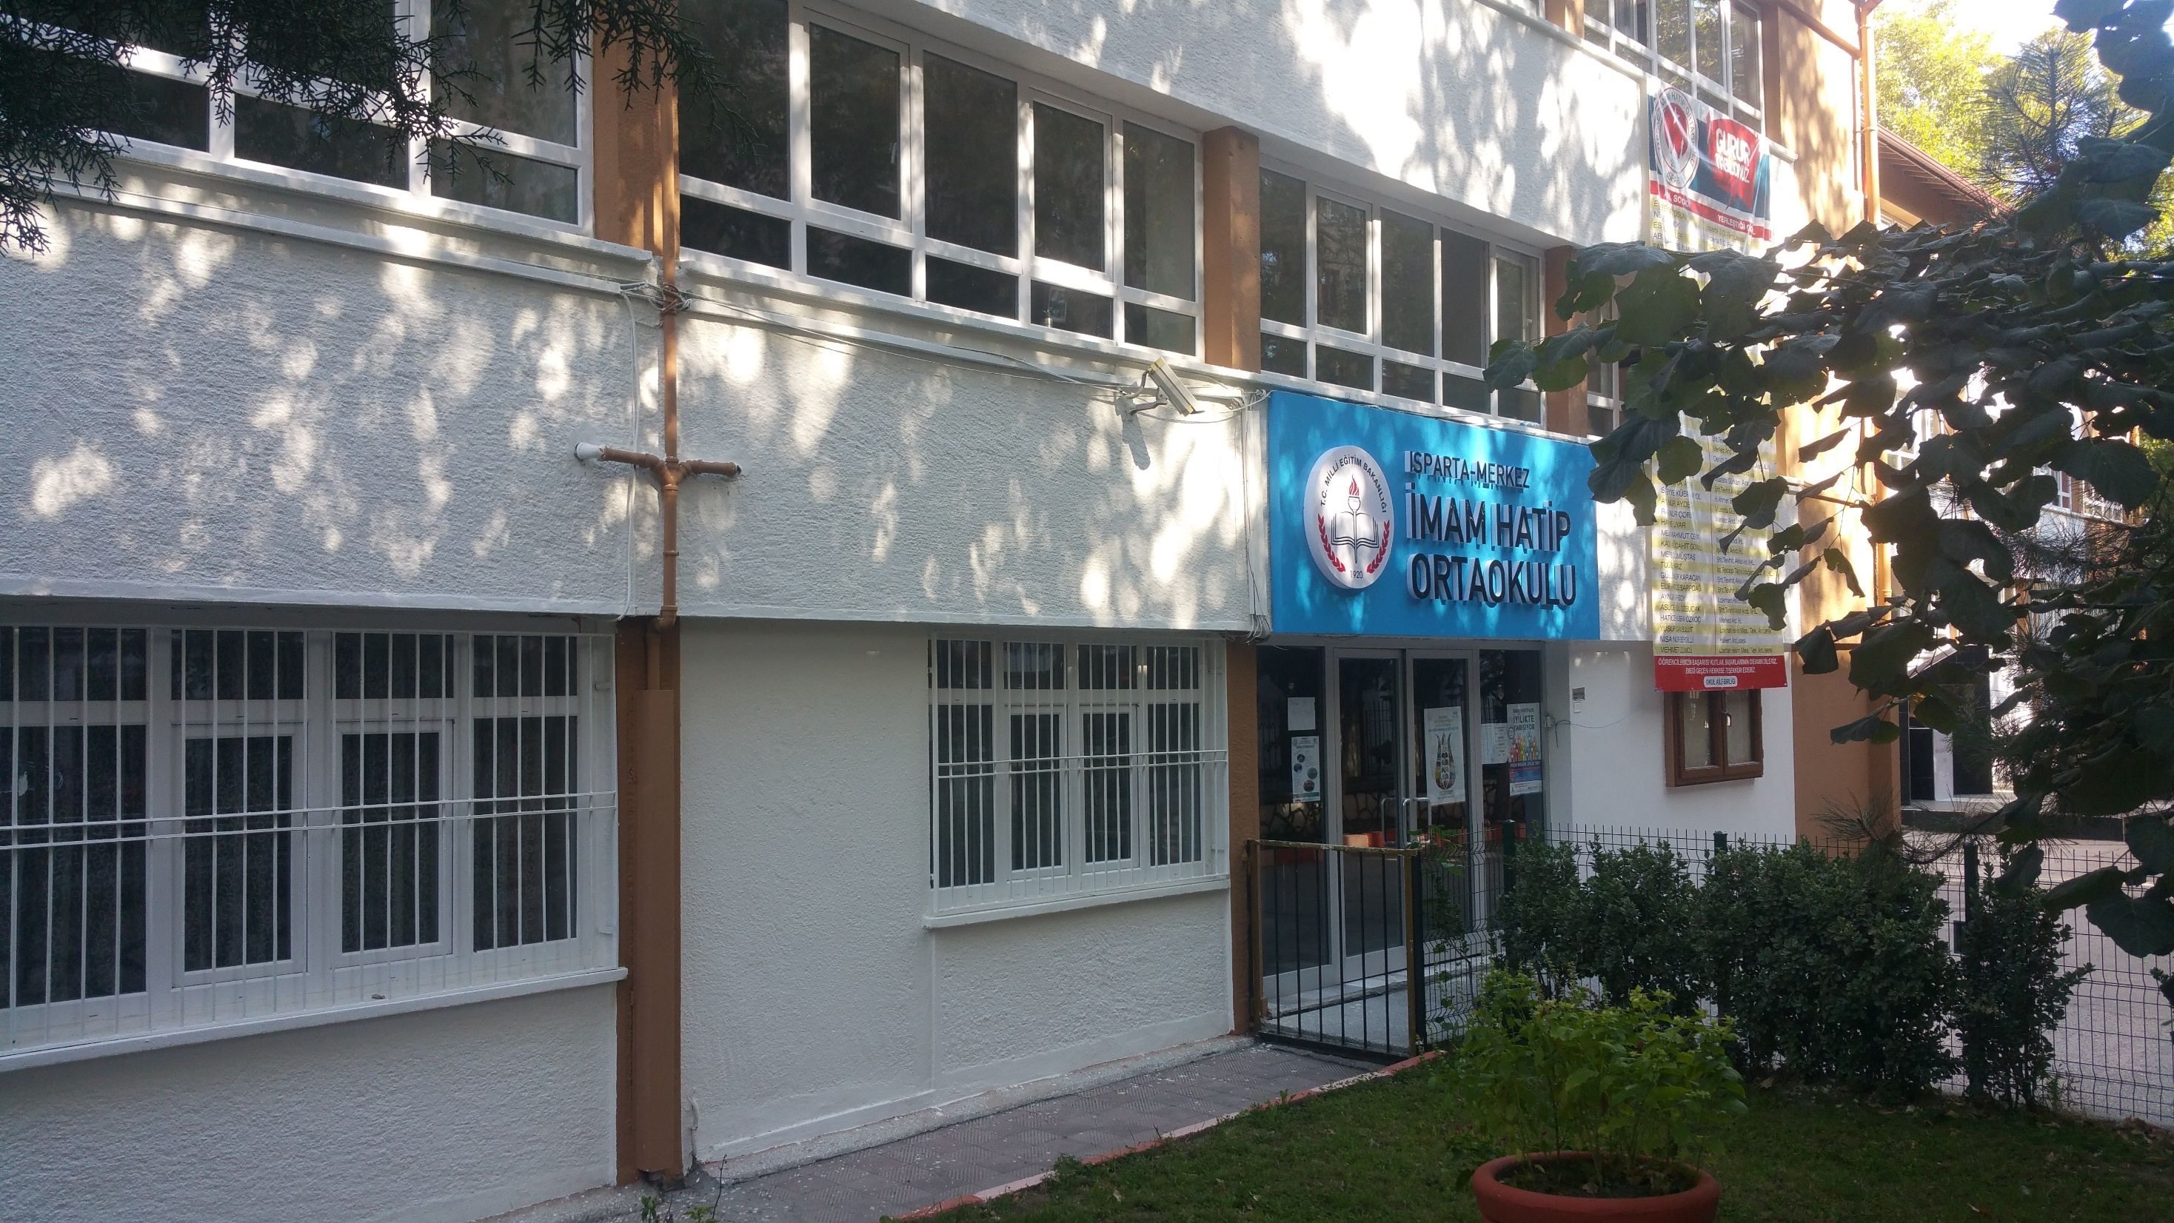
Sinan BİLGİÇ
Rehber öğretmen-Psikolojik danışman

